Slide 1


Marco de desarrollo de la interfaz de usuario de sistemas interactivos de televisión basado en fundamentos de integración de notaciones y procesos
Tutor:
Ph.D. Jose Luis Arciniegas Herrera
Estudiante:
Alexandra Ruiz Gaona
Cotutor:
Ph.D. William Joseph Giraldo Orozco
Doctorado en Ingeniería Telemática - Universidad del Cauca
Junio - 2015

Slide 2
Agenda
1. Contexto
2. Motivaciones
3. Trabajos relacionados
4. Brechas, Hipótesis y ¿?
5. Objetivos
6. Metodología

Slide 3
Agenda
1. Contexto
2. Motivaciones
3. Trabajos relacionados
4. Brechas, Hipótesis y ¿?
5. Objetivos
6. Metodología

Slide 4
Contexto
Tdi
MDE

Slide 5
Televisión digital interactiva
Contexto
Definición
“Interactivity is a functionality rather than a specific type of service, and it can be applied in a wide variety of contexts. Its distinguishing characteristic is the ability of viewers to interact with TV programmames by one of two methods
- By changing the contect which appears on the screen
- By providing information to the broadcaster through a return path” Independent television commission
TDi
“Cualquier servicio de televisión que facilite la comunicación bidireccional entre el espectador y los proveedores de contenido” Espial
2001
2002
“Es un dialogo que permite al televidente hacer elecciones y tomar acciones sobre el contenido” Gawlinski
2003
2004
“Es entendida como la activa participación del usuario en determinar la dirección del flujo del contenido” Jensen
“Interactive television is about engaging with content [on the TV], not the hardware [with which you engage]” Swartz
2005
2006
2007
“Se define como una experiencia de usuario que envuelve al menos un usuario y uno o más contenidos audiovisuales” Lekakos, Chorianopoulos, Georgios
“Es considerada como la convergencia de la televisión y la computación que reúne tres características típicas: interactividad, personalización y digitalización” Belloti
2008

Slide 6
Acciones sobre
o asociadas al
contenido
Comunicación
Bidireccional
Television
Interactiva
Funcionalidad
Personalización
UX
Notes:
La interactividad es una funcionalidad que esta dada en términos de acciones que se realizan sobre el contenido a través de una comunicación bidireccional donde aspectos como la personalización y UX son factores importantes

Slide 7
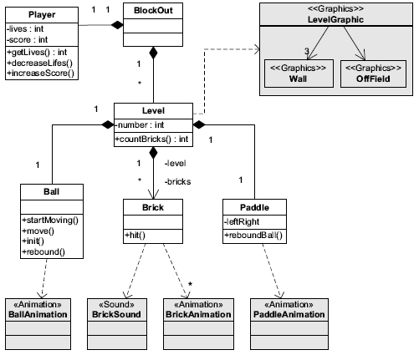
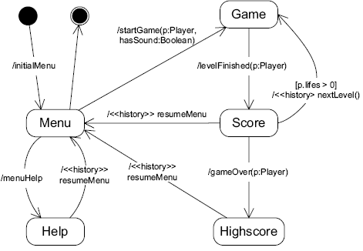
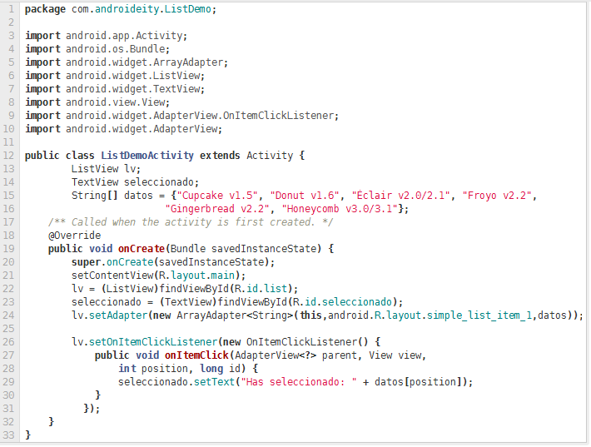
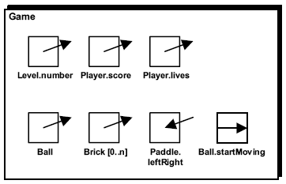
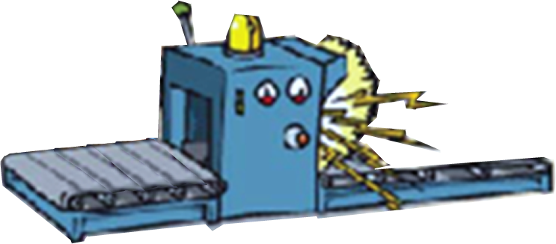
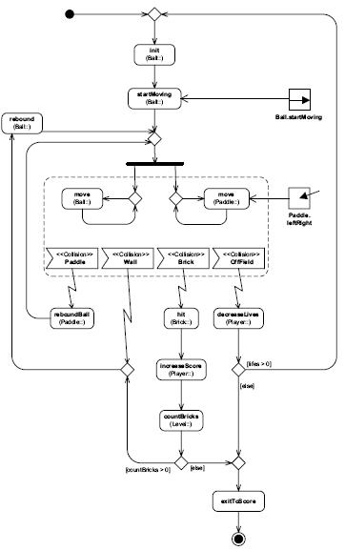
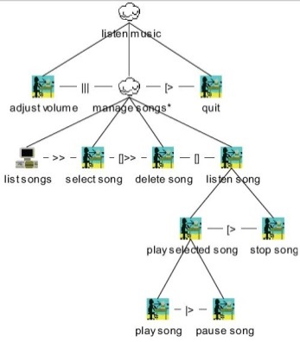
Model Driven Engineering - MDE
Contexto
HTML, Java, CSS, .Net, etc
- modelos de datos,
- modelos de dominio,
- modelos de aplicación,
- modelos de tareas,
- modelos de diálogo,
- modelos de presentación (abstracta y concreta)
- modelos de usuario
- modelo de escena
- modelos de contexto
EMF, GMF
Notes:
MDE: se enfoca en la utilización de modelos como artefactos esenciales durante el desarrollo
MDA es un enfoque para el desarrollo, integración e interoperabilidad de sistemas de información. MDA propone una separación de modelos del sistema en tres capas, a saber, el modelo independiente de la computación (CIM), el modelo independiente de la plataforma (Martins et al.), y el modelo específico de la plataforma (PSM). De acuerdo a esto, ofrece un enfoque abierto y de tecnología neutral ante el reto del constante cambio de los negocios y de la tecnología (Miller et al. 2003). Los conceptos clave en MDA son modelos, metamodelos (que definen lenguajes abstractos por medio de los cuales se representan los lenguajes), y las transformaciones (que toman uno o más modelos y producen uno o más modelos a partir de estos) (ORMSCWhitePaper, 2001).
MDA ha creado un gran interés, dado que asegura incrementar la productividad, la flexibilidad y la portabilidad de modelos de sistemas software (Miller & Mukerji, 2003). MDA define un enfoque que separa la especificación de la funcionalidad de un sistema de la especificación de la implementación de esa funcionalidad en una plataforma tecnológica específica. A su vez, define un enfoque para el desarrollo de software basado en modelado y mapping automático, a partir de los modelos hasta sus implementaciones (Bodart et al., 1995).
La esencia de los fundamentos de MDA consiste en tres ideas, complementarias entre sí: (1) Representación directa: desplaza el foco del desarrollo de software lejos del dominio de la tecnología para dirigir las ideas y conceptos al dominio del problema; (2) Automatización: Propone usar herramientas computacionales para mecanizar el proceso de desarrollo del software y (Neto et al.) Estándares abiertos: Los estándares han promovido el progreso de la tecnología, permitiendo la generación de un ecosistema de herramientas para propósitos generales y todo tipo de nichos especializados (Frankel, 2004b).
El MBUID es la vertiente de MDSD para el desarrollo de la interfaz de usuario. La base del MBUID son los modelos. Hay una amplia gama de modelos diferentes que pueden ser utilizados en el modelado de la interfaz de usuario. Las tres principales características de los entornos MBUIDE son: soporte para la generación automática de interfaces de usuario, uso de métodos declarativos para la especificación de las interfaces y adopción de una metodología para soportar el desarrollo de la interfaz. Los MBUIDE promueven el desarrollo iterativo de modelos declarativos por medio del uso de editores gráficos y de lenguajes de alto nivel (W. J. Giraldo, 2010)

Slide 8

Model Driven Architecture - MDA
Contexto
Modelo
independiente de la
Computación
Modelo de dominio
Modelo de negocio, etc
CIM
Reglas de
Transformación
PIM
PIM
Modelo
Independiente de
la Plataforma
Generación automática
Reglas de
Transformación
PSM
PSM
PSM
Modelo
especifico de
la plataforma
Reglas de
Transformación
Código
Código
Código
Notes:
La arquitectura dirigida por modelos (Model-Driven Architecture o MDA) es un acercamiento al diseño de software, propuesto y patrocinado por el Object Management Group (OMG).
MDA se ha concebido para dar soporte a la ingeniería dirigida a modelos de los sistemas de software.
MDA es un enfoque para el desarrollo, integración e interoperabilidad de sistemas de información. MDA propone una separación de modelos del sistema en tres capas, a saber, el modelo independiente de la computación (CIM), el modelo independiente de la plataforma (Martins et al.), y el modelo específico de la plataforma (PSM). De acuerdo a esto, ofrece un enfoque abierto y de tecnología neutral ante el reto del constante cambio de los negocios y de la tecnología (Miller et al. 2003). Los conceptos clave en MDA son modelos, metamodelos (que definen lenguajes abstractos por medio de los cuales se representan los lenguajes), y las transformaciones (que toman uno o más modelos y producen uno o más modelos a partir de estos) (ORMSCWhitePaper, 2001).
MDA ha creado un gran interés, dado que asegura incrementar la productividad, la flexibilidad y la portabilidad de modelos de sistemas software (Miller & Mukerji, 2003). MDA define un enfoque que separa la especificación de la funcionalidad de un sistema de la especificación de la implementación de esa funcionalidad en una plataforma tecnológica específica. A su vez, define un enfoque para el desarrollo de software basado en modelado y mapping automático, a partir de los modelos hasta sus implementaciones (Bodart et al., 1995).
La esencia de los fundamentos de MDA consiste en tres ideas, complementarias entre sí: (1) Representación directa: desplaza el foco del desarrollo de software lejos del dominio de la tecnología para dirigir las ideas y conceptos al dominio del problema; (2) Automatización: Propone usar herramientas computacionales para mecanizar el proceso de desarrollo del software y (Neto et al.) Estándares abiertos: Los estándares han promovido el progreso de la tecnología, permitiendo la generación de un ecosistema de herramientas para propósitos generales y todo tipo de nichos especializados (Frankel, 2004b).
El MBUID es la vertiente de MDSD para el desarrollo de la interfaz de usuario. La base del MBUID son los modelos. Hay una amplia gama de modelos diferentes que pueden ser utilizados en el modelado de la interfaz de usuario. Las tres principales características de los entornos MBUIDE son: soporte para la generación automática de interfaces de usuario, uso de métodos declarativos para la especificación de las interfaces y adopción de una metodología para soportar el desarrollo de la interfaz. Los MBUIDE promueven el desarrollo iterativo de modelos declarativos por medio del uso de editores gráficos y de lenguajes de alto nivel (W. J. Giraldo, 2010)

Slide 9
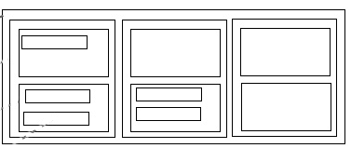
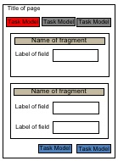
Model Based User Interface Development - MBUID
Contexto
Modelos de IU
CIM/PIM
Modelo Tareas
Modelo Dominio
Independiente de la modalidad
Y de la implementación
IU Abstracta
PIM
Dependiente de la modalidad
e independiente de
implementación
IU Concreta
PSM
Dependiente de la modalidad
Y de la implementación
IU Final
HTML5, Java, …
PSM
Notes:
El MBUID es la vertiente de MDSD para el desarrollo de la interfaz de usuario. La base del MBUID son los modelos. Hay una amplia gama de modelos diferentes que pueden ser utilizados en el modelado de la interfaz de usuario. Las tres principales características de los entornos MBUIDE son: soporte para la generación automática de interfaces de usuario, uso de métodos declarativos para la especificación de las interfaces y adopción de una metodología para soportar el desarrollo de la interfaz. Los MBUIDE promueven el desarrollo iterativo de modelos declarativos por medio del uso de editores gráficos y de lenguajes de alto nivel (W. J. Giraldo, 2010)
URL: http://www.w3.org/TR/mbui-intro/
Figure 2. A simplified version of the Cameleon Reference Framework (CRF). Mappings and transformations between levels of abstraction depend on the context of use.
As depicted in Figure 2, the CRF makes explicit a set of UI models (e.g., Tasks, Abstract UI, Concrete UI, Final UI) and their relationships, to serve as a common vocabulary within the HCI Engineering community to discuss and express different perspectives on a UI.
The Task and Domain models correspond to the hierarchies of tasks that need to be performed on/with domain objects (or domain concepts) in a specific temporal logical order for achieving users’ goals (during the interaction with the UI). Using the wording of the OMG Model-Driven Architecture (MDA) in Software Engineering (http://www.omg.org/mda/), the Task and Domain level is either a Computing Independent Model (CIM) or a Platform Independent Model (PIM).
The Abstract UI (AUI) model expresses the UI in terms of Abstract Interaction Units (AIU) (or Abstract Interaction Objects (AIOs) (Vanderdonckt and Bodart, 1993)), as well as the relationships among them. These AIUs are independent of any implementation technology or modality (e.g., graphical, vocal, gestural). They can be grouped logically to map logically connected tasks or domain objects.
The Concrete UI (CUI) model expresses the UI in terms of Concrete Interaction Units (CIU) (or Concrete Interaction Objects (CIOs) (Vanderdonckt and Bodart, 1993)). These CIUs are modality-dependent, but implementation technology independent, thus platform specific (PSM). The CUI concretely defines how the UI is perceived and can be manipulated by end users.
The Final UI (FUI) model expresses the UI in terms of implementation technology dependent source code. A FUI can be represented in any UI programming language (e.g., Java UI toolkit) or mark-up language (e.g., HTML). A FUI can then be compiled or interpreted.

Slide 10
Agenda
1. Contexto
2. Motivaciones
3. Trabajos relacionados
4. Brechas, Hipótesis y ¿?
5. Objetivos
6. Metodología

Slide 11
Agenda
1. Contexto
2. Motivaciones
3. Trabajos relacionados
4. Brechas, Hipótesis y ¿?
5. Objetivos
6. Metodología

Slide 12
Motivaciones

Slide 13
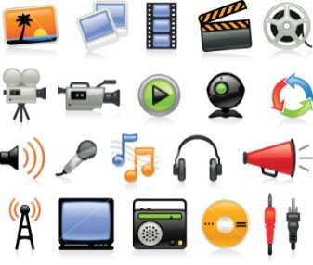
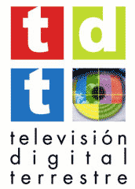


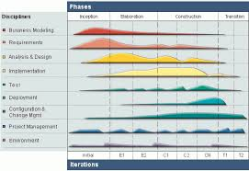
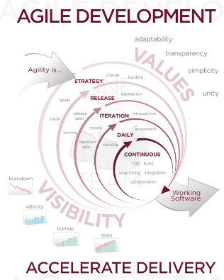
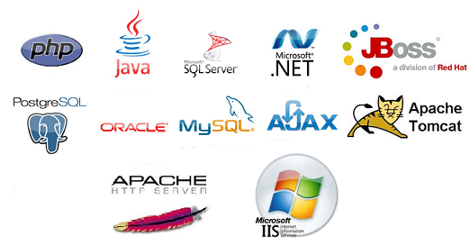
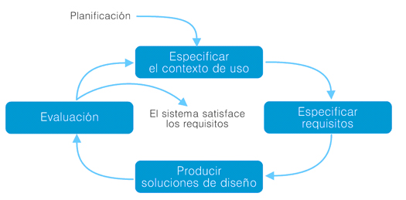
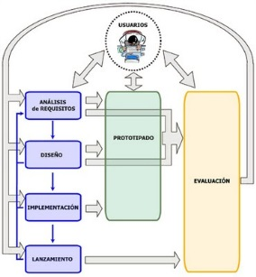
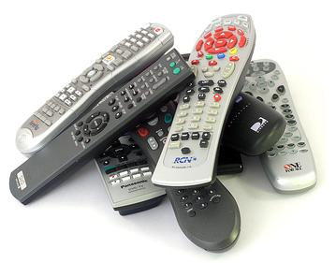
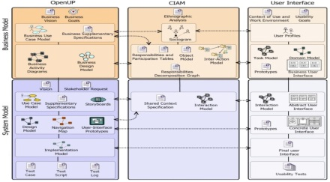
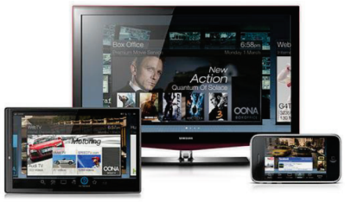
Emprender el desarrollo de una aplicación interactiva de televisión
Motivaciones
A nivel de desarrollo SW
Credibilidad
Jugabilidad
Usabilidad
Emoción
Accesibilidad

Slide 14
Motivaciones
A nivel de desarrollo SW
Emprender el desarrollo de una aplicación interactiva de televisión
Credibilidad
Jugabilidad
Usabilidad
Emoción
Accesibilidad

Slide 15

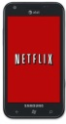


Motivaciones
Cómo vemos televisión?
IPTV, OTT
TDT
Noticias
Deportes
Show
Novelas
Musicales
Realities
VoD con Apps
Películas
Series
Cartoons
OTT
OTT
VoD con Apps
o Web
Películas
Series
Cartoons
VoD a través de la Web
Catch up Services
Download Movies
Vanattenhoven, Jeroen., Geerts, David. (2015). “Broadcast, Video-on-Demand, and Other Ways to Watch Television Content: a Household Perspective” ACM Proceedings TVX 2015, June 3-5,2015. Brussels, Belgium
Notes:
This paper presents an explorative investigation into households’ uses of traditional broadcast television (TV)
and more recently introduced video-on-demand (VoD) services. More specifically, we explain how each way of
viewing TV and video content relates to different viewing situations in the home. We conducted in-home interviews
with seven households in The Netherlands
Vemos televisión de formas diferentes (plataformas y tecnología de despliegue) para propositos diferentes (noticias, deportes, peliculas…) y condicionaes diferentes (relajados, de fondo, activos). Usualmente esto se ve influenciado por la parte social, usualmente vemos televisión con alguien, o alguien nos recomienda que veamos algo, la televisión genera una interacción social.

Slide 16
Motivaciones
Cómo vemos televisión?
IPTV, OTT
TDT
Noticias
Deportes
Show
Novelas
Musicales
Realities
VoD con Apps
Películas
Series
Cartoons
067
OTT
OTT
VoD con Apps
o Web
Películas
Series
Cartoons
VoD a través de la Web
Catch up Services
Download Movies
Vanattenhoven, Jeroen., Geerts, David. (2015). “Broadcast, Video-on-Demand, and Other Ways to Watch Television Content: a Household Perspective” ACM Proceedings TVX 2015, June 3-5,2015. Brussels, Belgium
Notes:
This paper presents an explorative investigation into households’ uses of traditional broadcast television (TV)
and more recently introduced video-on-demand (VoD) services. More specifically, we explain how each way of
viewing TV and video content relates to different viewing situations in the home. We conducted in-home interviews
with seven households in The Netherlands
Vemos televisión de formas diferentes (plataformas y tecnología de despliegue) para propositos diferentes (noticias, deportes, peliculas…) y condicionaes diferentes (relajados, de fondo, activos). Usualmente esto se ve influenciado por la parte social, usualmente vemos televisión con alguien, o alguien nos recomienda que veamos algo, la televisión genera una interacción social.

Slide 17
Motivaciones
Cómo vemos televisión?
IU
IU
Proveedores
TV
IU
IU
Notes:
El proveedor debe implementar diferentes aplicaciones que tienen la misma funcionalidad pero diferente forma de interacción. El negocio no cambia, lo que cambia es la plataforma en la que se despliega.

Slide 18
La necesidad de un marco que guíe y facilite a los involucrados el desarrollo de la interfaz de usuario de sistemas interactivos de televisión de tal forma que se integre los aspectos más relevantes que la caracterizan.
Notes:
Dejar aspectos mas relavantes o poner exactamente HCI y Social

Slide 19
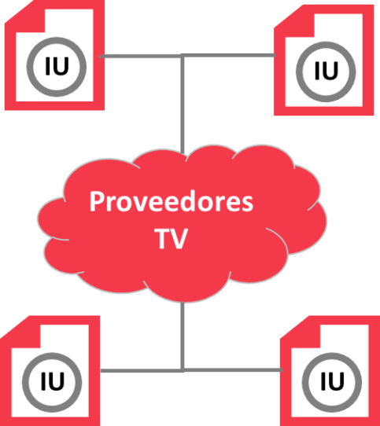

Motivaciones
Posible solución
?

Slide 20

Motivaciones
Posible solución
MBUID
?

Slide 21
Agenda
1. Contexto
2. Motivaciones
3. Trabajos relacionados
4. Brechas, Hipótesis y ¿?
5. Objetivos
6. Referencias

Slide 22
Agenda
1. Contexto
2. Motivaciones
3. Trabajos relacionados
4. Brechas, Hipótesis y ¿?
5. Objetivos
6. Referencias

Slide 23
Trabajos relacionados

Slide 24

Comparación de propuestas metodológicas de Tdi en relación a la notación, el proceso y el soporte mediante herramientas
Trabajos relacionados

Slide 25
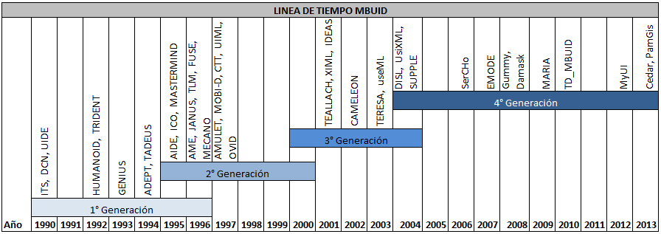
Propuestas con enfoque de MBUID
Trabajos relacionados
(Meixner, 2011)
1° Generación:
Las herramientas principalmente usaban un modelo IU declarativo universal
Se enfocaban en la generación automática.
2° Generación:
Extensión de los modelos de la interfaz de usuario
Los desarrolladores podían especificar, generar y ejecutar IU
Se introduce el concepto de DCU a través de los modelos CTT
Notes:
Resaltar que la tabla esta modificada. Se agregaron nuevas propuestas en toda la línea de tiempo
Generación 1:
Se enfoco en identificar y abstraer aspectos relavantes de la IU. Las herramientas principalmente usaban un modelo IU declarativo universal. Las herramientas se enfocaban en la generación automatica en vez de enfocarse en el procesos MBUID holistico e integrado.
Generación 2:
Se enfocó en la extensión de los modelos de la interfaz de usuario a través de la integracción de modelos distintos (modelo de tareas, modelo de dialogo, modelo de presentación) dentro de MBUIDE y la expresibidad de la semantica de alto nivel de la IU. Los desarrolladores podían especifiar, generar y ejecutar IU. Se introduce el concepto de DCU a través de los modelos CTT
Generación 3:
fue principalmente dirigida por la proliferación de nuevas plataformas de interacción y dispositivos como PDA y Smart. Diseñadores y desarrolladores tenían que enfrentarse al reto de desarrollar la IU para varios dispositivos diferentes con restricciones diferentes. MBUIDE se vuelva más relevante que en las generaciones anteriores.
Generación 4
Se enfoca en el desaarrollo de IU sentitiva al contexto para una gran variedad de plataformas, dispositivos y modalidades (interacción) y la integración de aplicaciones web. Los modelos son almacenados como XML con el fin de familitar la importación y exportación en una herramienta de autoria. El reto de esta generación es garantizar automaticamente un mayor nivel de usabilidad

Slide 26
Propuestas con enfoque de MBUID
Trabajos relacionados
(Meixner, 2011)
3° Generación:
Dirigida por la proliferación de nuevas plataformas de interacción y dispositivos
Reto →IU para dispositivos diferentes con restricciones diferentes.
MBUIDE se vuelva más relevante que en las generaciones anteriores.
4° Generación:
IU sensitiva al contexto para variedad de plataformas, dispositivos y modalidades y la integración de aplicaciones web.
Los modelos son almacenados como XML
El reto de esta generación es garantizar automáticamente un mayor nivel de usabilidad
Notes:
Generación 3:
fue principalmente dirigida por la proliferación de nuevas plataformas de interacción y dispositivos como PDA y Smart. Diseñadores y desarrolladores tenían que enfrentarse al reto de desarrollar la IU para varios dispositivos diferentes con restricciones diferentes. MBUIDE se vuelva más relevante que en las generaciones anteriores.
Generación 4
Se enfoca en el desaarrollo de IU sentitiva al contexto para una gran variedad de plataformas, dispositivos y modalidades (interacción) y la integración de aplicaciones web. Los modelos son almacenados como XML con el fin de familitar la importación y exportación en una herramienta de autoria. El reto de esta generación es garantizar automaticamente un mayor nivel de usabilidad

Slide 27
Comparación de propuestas de MBUID
Trabajos relacionados
Notes:
- De las propuestas encontradas se debe resaltar que ninguna es guiada por un proceso de desarrollo completo, simplemente se basan en el enfoque MBUID y usualmente en un framework especifico como es el de CAMELEON.
- No incorporan aspecto de HCI durante el proceso

Slide 28
Agenda
1. Contexto
2. Motivaciones
3. Trabajos relacionados
4. Brechas, Hipótesis y ¿?
5. Objetivos
6. Metodología

Slide 29
Agenda
1. Contexto
2. Motivaciones
3. Trabajos relacionados
4. Brechas, Hipótesis y ¿?
5. Objetivos
6. Metodología

Slide 30
Brechas
Hipótesis
Pregunta de investigación

Slide 31
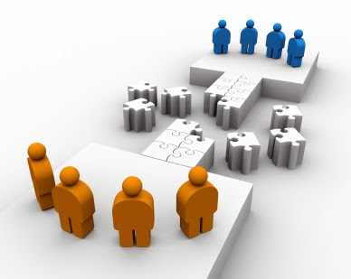
Brechas encontradas
La mayoría de las propuestas encontradas de MBUID se centran en generar la interfaz de manera automática pero no poseen un proceso sintomático que guíe en el desarrollo de la interfaz de usuario
No incorporan aspectos de HCI durante el proceso
Notes:
Aquí se podría también incluir lo de la parte social.
Que pasa con TD_MBUID

Slide 32
Pregunta de investigación
¿Cómo guiar de manera ágil a los involucrados en el proceso de desarrollo de la interfaz de usuario de sistemas interactivos de televisión teniendo en cuenta los principales aspectos de este tipo de sistemas?

Slide 33
Esquema de la Solución
M.M
Móvil
Computador
Televisor
Tablet…
<interacción>
TDT
IPTV
OTT…
Televidente

Slide 34
Esquema de la Solución
M.M
Móvil
Computador
Televisor
Tablet…
<interacción>
TDT
IPTV
OTT…
Televidente
Interfaz
Presentación
Interacción
Contenido
televisivo
Particionamiento
Layout
Modelo Mental
Labor
Navegación
Dialogo
Factor Humano
Intenciones
Características físicas y cognitivas
Creencias
Metas
Cultura
…
HCI

Slide 35

Esquema de la Solución
M.M
Móvil
Computador
Televisor
Tablet…
Marco IUTV
Patrones, guías de estilo,Lineamientosmodelos, notación
<interacción>
TDT
IPTV
OTT…
Conceptual
Televidente
Interfaz
Metodológico
Presentación
Interacción
Contenido
televisivo
Particionamiento
Layout
Modelo Mental
Labor
Navegación
Dialogo
Tecnológico
Factor Humano
Intenciones
Características físicas y cognitivas
Creencias
Metas
Cultura
…
HCI

Slide 36
Esquema de la Solución
M.M
Móvil
Computador
Televisor
Tablet…
Marco IUTV
Patrones, guías de estilo,Lineamientosmodelos, notación
<interacción>
TDT
IPTV
OTT…
Conceptual
Televidente
Interfaz
Metodológico
Presentación
Interacción
Contenido
televisivo
Particionamiento
Layout
Modelo Mental
Labor
Navegación
Dialogo
Tecnológico
Factor Humano
Intenciones
Características físicas y cognitivas
Creencias
Metas
Cultura
…
Caso de
estudio
HCI

Slide 37
Hipótesis
El marco de desarrollo a proponer permitirá el desarrollo de la interfaz de usuario de sistemas interactivos de televisión guiado por modelos y basado en fundamentos de integración de notaciones y procesos que guíe a los distintos involucrados y agilice el proceso de desarrollo de la IU, mediante el uso de notaciones, métodos y herramientas

Slide 38
Agenda
1. Contexto
2. Motivaciones
3. Trabajos relacionados
4. Brechas, Hipótesis y ¿?
5. Objetivos
6. Metodología

Slide 39
Agenda
1. Contexto
2. Motivaciones
3. Trabajos relacionados
4. Brechas, Hipótesis y ¿?
5. Objetivos
6. Metodología

Slide 40
Objetivos
General
Específicos

Slide 41
Objetivos
General
Proponer un marco de desarrollo de la interfaz de usuario de sistemas interactivos de televisión guiado por modelos y basado en fundamentos de integración de notaciones y procesos que guíe a los distintos involucrados y agilice el proceso de desarrollo de este tipo de sistemas, mediante el uso de notaciones, métodos y herramientas

Slide 42

Objetivos
Específicos
Especificar un marco conceptual con el fin de que describa los conceptos teóricos, en forma de elementos de modelado y relaciones, que puedan caracterizar a los SI de televisión.
Especificar los tipos de modelos y sus respectivas notaciones (diagramas y su documentación), vistas y artefactos utilizados para modelar los sistemas interactivos de televisión
Proponer el modelo de procesos para el desarrollo de la interfaz de usuario que considere distintos aspectos de los sistemas interactivos de televisión
Implementar un marco tecnológico que apoye a los desarrolladores en la generación de la interfaz de usuario de aplicaciones interactivas de televisión
Validar la propuesta mediante un caso de estudio
Notes:
Primer objetivo: Todavía se deja como sistemas

Slide 43

Validación
En (Shaw, 2001), se listan varias técnicas comunes de validación en ingeniería de software:
• Persuasión: Argumentar la solución y explicar a través de un ejemplo ejecutable
• Implementación: Demostrar a través de un prototipo
• Evaluación: Evaluación a través de comparación con otras aproximaciones teniendo en cuenta criterios dados o basado en datos empíricos
• Análisis: Derivado de hechos a través de una prueba formal o un modelo predictivo empírico
• Experiencia: Evaluación basada en la experiencia o en observaciones realizadas durante la aplicación en la industria
Notes:
: identificar metricas para probar la metodología
The first two techniques are already applied within this thesis: The Persuasion technique applies
to MML in chapters 5, 6, and 7 which discuss the reasons for modeling elements and show the basic
feasibility by means of the Racing Game example.
The Implementation of the transformations (sec. 7) shows that the modeling language provides an
adequate level of abstraction to enable code generation. It also shows that it is possible to generate
code directly for an authoring tool. Moreover, there are additional implementations of transformations,
to other target platforms than Flash, which demonstrate the platform independence of MML.
They are presented in section 8.1.
To achieve stronger validation, the other three techniques need to be applied. Analysis is not
considered in this thesis as the problem space (multimedia applications, integration of creative design,
etc.) as well as the desired properties of the solution (expressiveness, usability, etc.) are hard to
formalize.
Evaluation against empirical data again is difficult for research like in this thesis. There are rarely
some opportunities to apply a new research approach directly in a real-world projects in a company.
Alone the tool support is certainly not sufficient for a really professional project.
Validation based on new Experience in industry is not possible for the same reasons. Of course,
already existing experience has already been considered carefully by the discussion of existing studies
provided in section 3.1.
An alternative to gain empirical data empirical data (for Evaluation against empirical data) is to
perform controlled experiments in the research lab. However – in contrast to other areas, like Interaction
Design – development methods are hard to test due to many factors like the required learning
effort and the large number of variables which includes experience, skills, project type, project size,
etc. [Olsen07,Walker et al.03, Kitchenham et al.02]. Thus, it is usually not possible to create with reasonable
effort an experiment which allows to proof the effect of a development approach in industrial
practice.
Finally, Evaluation against given criteria is a feasible and important validation technique for
development approaches and modeling languages in particular. Also Evaluation in comparison to
other approaches could be examined at least on a theoretical level. Both methods are applied for
MML in section 8.3.

Slide 44
Agenda
1. Contexto
2. Motivaciones
3. Trabajos relacionados
4. Brechas, Hipótesis y ¿?
5. Objetivos
6. Metodología

Slide 45
Agenda
1. Contexto
2. Motivaciones
3. Trabajos relacionados
4. Brechas, Hipótesis y ¿?
5. Objetivos
6. Metodología

Slide 46
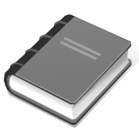

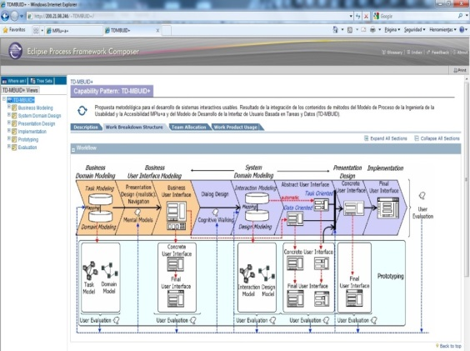
Metodología
El proceso puede habitar en la mente del que desarrolla software
Tácito
Proceso de Desarrollo
Documento
Explícito
SPEM
El proceso es una especificación de tareas, roles, artefactos, etc.
como producto
Tool (Navegador)
Notes:
Un Proceso_CIAF es la descripción de la relación temporal que existe entre un conjunto de especificaciones
de componentes metodológicos 4 descritos mediante SPEM5. Dicho proceso de desarrollo
está almacenado en un contenedor de información que puede ser lógico o físico. Cuando el
contenedor es lógico, el proceso está depositado en la memoria del desarrollador de manera tácita,
mientras que para el contenedor físico, el proceso de desarrollo estará contenido en un libro o en
un navegadorWeb. Así pues, se dice que un proceso de desarrollo es una especificación que puede
ser tácita (lógica: en la mente del desarrollador) o explícita (física: producto) que puede estar en forma
de libro o de páginaWeb.
SPEM (Software & Systems Process Engineering Metamodel) que pretende ser el estándar industrial para la representación de modelos de procesos de ingeniería del software e ingeniería de sistemas. Por otro lado, dentro de la plataforma abierta ECLIPSE, se ha puesto en marcha el proyecto EPF (Eclipse Process Framework) 2 , que ha desarrollado un editor de SPEM 2, llamado “EPF Composer”, en adelante EPFC. EPFC se basa en el estándar SPEM 2 y permite definir, gestionar y reutilizar un repositorio de fragmentos de métodos y procesos. Con EPFC se pueden crear implementaciones en formato SPEM 2 de cualquier método, proceso o metodología de ingeniería del software.
SPEM 2 se encuadra dentro de la Ingeniería de Procesos de Software, en inglés Software Processes Engineering (SEP), que es un área nueva de la Ingeniería de Software dedicada a “la definición, implementación, medición y mejora de los procesos de Ingeniería de Software”.
Cuando un proceso de desarrollo está en la forma de producto debe pasar por un proceso de
análisis, diseño e implementación del mismo. A continuación se describe brevemente el significado
de cada una de estas etapas:

Slide 47
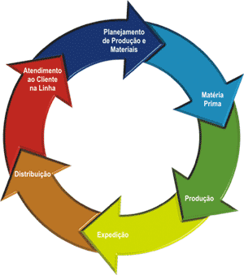
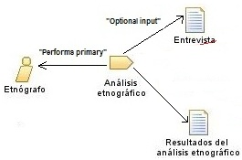
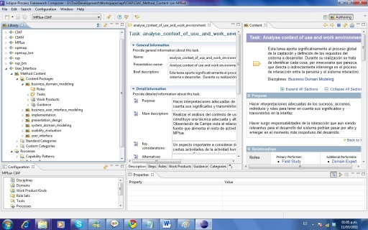


Metodología
Marco para la evaluación y la integración de lenguajes y de propuestas metodológicas
Diseño
Análisis
Implementación
Definir ciclo de vida
EPFC
- Paso 1, - Paso 2,…
Tarea 1
Tarea 2…
Actividad 1
(Villegas, 2012)
(Giraldo, 2010)
Notes:
Análisis: se entiende el análisis como todos los pasos necesarios para realizar la adaptación
de un proceso a partir del estudio de los distintos componentes metodológicos existentes
y de interés. Este abarca la identificación de los beneficios y las deficiencias asociadas a las
propuestas metodológicas que están depositadas en el estado del arte.
Diseño: describe la solución metodológica propuesta mediante un lenguaje de especificación
de procesos de desarrollo (para nuestro caso SPEM). El objetivo es definir una configuración
de proceso (que cumple un propósito específico) que describe un proceso de desarrollo en
forma de un producto.
Implementación: describe o representa una configuración de proceso sobre una herramienta
de implementación de procesos de desarrollo en forma de producto. Por ejemplo: para el caso
de un libro, sería definir las plantillas, las guías de estilo y poblar dichas plantillas utilizando
dichas guías de estilo. Para el caso de una página Web, sería utilizar una herramienta de
composición de procesos (RMC6 o EPFC) que pueda generar la página Web que contiene el
proceso

Slide 48
Metodología
Análisis
Identificación de propuestas.
Análisis de pros y contras.
Definir ciclo de vida
- Paso 1, - Paso 2,…
Tarea 1
Tarea 2…
Actividad 1
Notes:
1. Pi = Selección (PropuestasdelEstadodelArte)
Identificación de las propuestas: Se realiza un análisis exhaustivo de propuestas que consideran el desarrollo en conjunto de la interfaz de usuario, funcionalidad, contenido de manera explícita por medio de modelos, herramientas y técnicas.
2. P’i = ProsyContras(Pi)
Análisis de pros y contras: Evaluar las capacidades de cada propuesta, sus puntos débiles, sus ventajas y su potencialidad para la integración.

Slide 49
Metodología
Diseño
Formalizar las propuestas seleccionadas.
Identificar los puntos de integración.
Notes:
3. P’’i = (P’i)CM + (P’i)P
Formalizar las propuestas seleccionadas: Llevar las propuestas a un mismo nivel de formalización que haga posible la identificación de puntos de integración entre ellas.
4. P’’i = Identificar los puntos de integración (P’’i)
Identificar los puntos de integración: Evaluar los distintos puntos donde es posible explotar la complementariedad de los procesos.

Slide 50
Metodología
Diseño
Aplicar fundamentos de integración de CIAF
  Representación
  Tipo de componente metodológico
  Aspecto del sistema
  Ciclo de vida
  Formalidad
  Nivel de granularidad
  Artefactos
  Nivel de abstracción
  Consistencia y trazabilidad
Notes:
5. CIAF+ = CIAF + P’’i
Aplicar fundamentos de integración de CIAF: Llevar a cabo una definición de los contenidos finales que resultan de la unión de las propuestas. Se aplican los fundamentos de integración.
Representación: una propuesta metodológica tendrá que estar especificada y representada
de manera que permita a los desarrolladores seguirla correctamente y sin ambigüedades.
Esta representación estará elaborada siguiendo una serie de pautas, estándares o lenguajes
que permitan describir cada uno de sus componentes y las relaciones que existen entre ellos.
El reto consiste en encontrar un acuerdo en la forma de representación final del proceso de
desarrollo y en la adaptación, hacia dicha representación final, de cada uno de los
componentes metodológicos adoptados.
• Tipo de componente metodológico: el reto consisten en identificar qué categoría o clase de
componente metodológico es de interés; por ejemplo, una actividad, una tarea, una
disciplina, un contenido de método, una mejor práctica, una técnica, un ciclo de vida, etc.
• Aspecto o cualidad: cada propuesta metodológica puede enfocarse en el modelado de un
aspecto del sistema, de tal forma que se centra en tan solo una fracción de los artefactos
necesarios para modelar un sistema con una cobertura determinada39. El reto está en
identificar los elementos de modelado que son comunes y cuál es el aporte que provee cada
uno.
• Ciclo de vida: Un ciclo de vida del software define las diferentes etapas de la vida de un
producto software (Fuggetta 2000). El reto se presenta cuando se desea integrar dos
procesos que tengan ciclos de vida distintos, tanto estructural como temporalmente.
• Formalidad: tiene que ver con la complejidad del proceso, que hace necesario un gran
control técnico y de gestión para asegurar su terminación y entrega oportuna. El nivel de
formalidad afecta el número de artefactos y los detalles de las descripciones del flujo de
trabajo (Shuja et al. 2008). El reto está en el ajuste del nivel de formalidad que se hace a los
componentes metodológicos para que se adapten al resto de proceso.
• Nivel de granularidad: Cada componente de proceso tiene un nivel de granularidad
determinado; por ejemplo, disciplina, método, actividad, tarea, paso. El reto está en
identificar el nivel de granularidad de los componentes de proceso que se desean integrar. Es
importante que los componentes de proceso tengan la misma granularidad cuando se
integran. Por ejemplo, si se deseara agregar40 una disciplina a un proceso base en forma de
actividad de proceso no se podría, porque disciplina y actividad no tienen el mismo nivel de
granularidad.
• Artefactos: El reto radica en que es posible que no se encuentren coincidencias entre los
artefactos de las propuestas metodológicas, debido a que cada una tiene su propia
configuración de artefactos, según perspectivas y vistas. Los artefactos deben tener
semejanza y complementariedad para que sea importante la integración (Seffah et al. 2005).
• Nivel de abstracción: Cada nivel de abstracción representa restricciones lógicas o físicas
distintas. Por ejemplo, mientras que un “empleado” es una persona de carne y hueso, en el
nivel de negocio, el mismo “empleado” es una entidad de datos en el nivel de sistema. El reto
está en compaginar artefactos que no se ubican concretamente en un nivel de abstracción
específico y que representan información en distintos niveles e abstracción.
• Consistencia y trazabilidad: Uno de los mayores retos en la integración de propuestas
metodológicas tiene que ver con el manejo de la consistencia y la trazabilidad de los
artefactos. En esta tesis, se cree que las capas de integración son excelentes mecanismos
para mantener la trazabilidad y la sincronización, por ser precisamente sintaxis abstractas
que definen modelos de transformación y, por ende, de trazabilidad.

Slide 51
Metodología
Implementación
Implementar un proceso según un ciclo de vida
EPFC
Notes:
6. CIAF.p+ = Implementar(Proceso_CIAF)
Implementar un proceso según un ciclo de vida: cada configuración de proceso obedecerá a un ciclo de vida diferente según sean las necesidades concretas del proyecto, el equipo de desarrollo y el cliente.

Slide 52
Referencias
Ambler, S. W., J. Nalbone and M. Vizdos, "Extending The RUP With The Zachman Framework", vol., ed. city, Pearson Education, (2005), 0131914510
Booch, G., R. A. Maksimchuk, M. W. Engle, P. D. Bobbi J. Young, J. Conallen and K. A. Houston, "Object‐Oriented Analysis and Design with Applications", vol., 3 ed. city, Addison‐Wesley, (2007), 9780201895513
France, R. and B. Rumpe, "Model‐driven Development of Complex Software: A Research Roadmap," presented at 2007 Future of Software Engineering, (2007), 37‐54, publisher: IEEE Computer Society, 0‐7695‐2829‐5.
Giraldo, W. “Marco de Desarrollo de Sistemas Groupware Interactivos Basado en la Integración de Procesos y Notaciones – CIAF.” (2010)
Roland Berger Strategy Consultants. “WebTV insights and perspectives: A web 2.0 phenomenon is coining new TV usage patterns”, Germany, (2008)
Shaw, M. “The coming-of-age of software architecture research,” in ICSE ’01: Proceedings of the 23rd International Conference on Software Engineering. Washington, DC, USA: IEEE Computer Society, 2001, p. 656
Vanattenhoven, Jeroen., Geerts, David. (2015) Broadcast, Video-on-Demand, and Other Ways to Watch Television Content: a Household Perspective. Proceedings TVX 2015, June 3-5,2015. Brussels, Belgium

Slide 53

PREGUNTAS ???
QUÉ
PORQUE
DONDE
CUANDO
QUIEN
CÓMO

